Slide 1
XX ВСЕРОССИЙСКАЯ НАУЧНО-ПРАКТИЧЕСКАЯ КОНФЕРЕНЦИЯ «БЕЗОПАСНОСТЬ ДВИЖЕНИЯ ПОЕЗДОВ»
ЦИФРОВАЯ ТРАНСФОРМАЦИЯ В БЕЗОПАСНОСТИ ДВИЖЕНИЯ
КАК СТРАТЕГИЯ УСПЕХА И РАЗВИТИЯ ВОЗМОЖНОСТЕЙ
ОНЛАЙН ФОРМАТ
2020

Slide 2
Развитие культуры безопасности в интеграции с цифровой культурой
Ефимова Ольга Владимировна
профессор РУТ (МИИТ)
Комарова Юлия Вячеславовна
ведущий инженер РУТ (МИИТ)
26 ноября 2020 г.

Slide 3
Экосистема организационной культуры
Культура
управления
Культура взаимодействия с внешними клиентами
Культура взаимодействия внутри компании
стиль управления,
методы управления
клиентоориентированность компании,
удовлетворенность клиентов качеством обслуживания
согласованность действий между структурными подразделениями/ сотрудниками
Организационная
культура
Культура
труда
Культура
безопасности
психофизические, санитарно-гигиенические социально-психологические условия труда,
система социальной поддержки работников,
материально-техническое обеспечение,
использование передовых методов труда
защита системы от риска возникновения опасных ситуаций,
приоритетность безопасности
Цифровая
культура

Slide 4
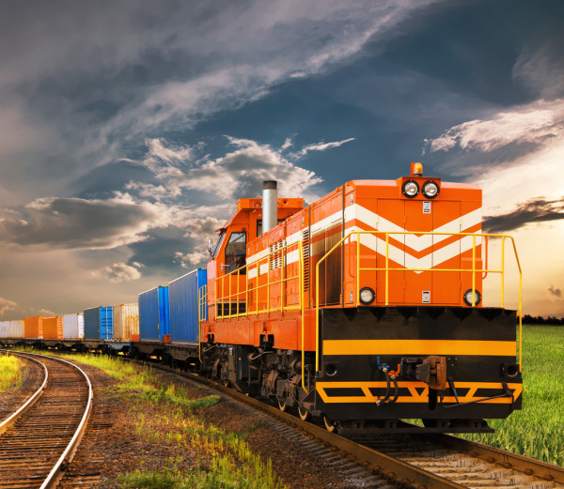
Культура безопасности
Культура безопасности –
комплекс отношений, складывающихся в результате понимания работниками важности и ответственности в сфере обеспечения всех видов безопасности.

Slide 5
Система параметров для оценки уровня культуры безопасности
Анкетирование
Оценка уровня зрелости культуры безопасности на основе экспертных оценок и методов анкетирования показала существенную субъективность и несопоставимость результатов оценки в различные периоды времени
Интервьюирование
Данные систем внутреннего учета
удельное количество случаев нарушения безопасности движения по дорогам на млн. поездо-км (уровень безопасности движения);
число случаев на 1000 работников, занятых на перевозках;
количество случаев, связанных с неисправностью пути, железнодорожного подвижного состава, устройств сигнализации, централизации, приходящееся на 1000 км эксплуатационной длины с учетом просроченного ремонта;
количество случаев отцепки вагона на млн. поездо-км;
количество случаев на расходы по перевозочным видам деятельности;
травматизм на 1000 работников, занятых на перевозках.
Показатели компании

Slide 6
Определение уровня зрелости культуры безопасности
Нормирование исходных разноразмерных параметров $f_{i}^{k}$ по k-ой дороге и перевода в 5-ти бальное значение на основе формулы:
$F_{i}^{k}=\frac{f_{i}^{k}−minf_{i}^{k}}{\max{f_{i}^{k}−minf_{i}^{k}}}∗5$
2. Определение интегрального значения уровня зрелости культуры безопасности по всем шести параметрам для каждой дороги с учетом их значимости ($∝_{i}$) предложено определять по формуле:
$S_{k}=5−\sum_{i}{F_{i}^{k}}$ $∝_{i}$
Шкала оценки уровня зрелости культуры безопасности
от 1 до 1,8 (включительно) - критический уровень;
от более чем 1,8 до 2,6 (включительно) - неудовлетворительный уровень;
от более чем 2,6 до 3,4 (включительно) – удовлетворительный уровень;
от более чем 3,4 до 4,2 (включительно) – достаточный уровень;
от более чем 4,2 до 5 (включительно) – гарантированный уровень.

Slide 7
Система ключевых показателей деятельности, зависящих от уровня зрелости культуры безопасности
Логический отбор
Анализ совпадения трендов показателей эффективности деятельности
Корреляционный анализ взаимосвязи ключевых показателей деятельности
грузооборот
расходы по перевозочным видам деятельности
участковая скорость движения грузового поезда
протяженность участков с предупреждениями об ограничении скорости
производительность труда по перевозочным видам деятельности
производительность труда локомотивных бригад
задержки поездов
дополнительные затраты
сходы в поездах
10. выполнение расписания движения грузовых поездов
11. производственный травматизм

Slide 8
Цифровая культура
Цифровая культура —
термин современной культурологии для обозначения формирующегося этапа культуры, соответствующего цифровому обществу, ведущие черты которого видятся в цифровой экономике, преодолении аналоговой экономики как выражения прежних общественных устоев.
Под цифровой культурой понимается создание среды, в которой руководители осознают важную роль технологий для бизнеса, обеспечивают доступность информации и обучают сотрудников для наиболее комфортного и эффективного использования цифровых инструментов в работе.

Slide 9
Элементы цифровой культуры
Внешний фокус: приоритет на взаимодействии с клиентами и партнерами
Меньше планирования, больше действий
Сотрудничество ценится больше, чем индивидуальная работа
Делегирование ценится больше, чем контроль
Смелость ценится выше, чем осторожность
цифровые платформы
автоматизация контроля
цифровые сервисы
IoT, искусственный интеллект признание рисков
коллаборационные решения

Slide 10
Порядок оценки уровня зрелости цифровой культуры
Анкета
Расчет с использованием шкалы оценок
Вариант ответа | Кол-во баллов
полностью не совпадает; | 1
больше нет, чем да; | 2
не могу определиться | 3
больше да, чем нет; | 4
полностью совпадает. | 5
Оценка уровня зрелости
Уровень | Наименование уровня | Характеристика/ Состояние | Количество баллов
Уровень 1 | Низкий уровень ЦК | Зарождение /Патологическая | от 1 до 1,8 (включительно)
Уровень 2 | Посредственный уровень ЦК | Управлением развитием/Реактивная | от более чем 1,8 до 2,6 (включительно)
Уровень3 | Средний уровень ЦК | Вовлечение персонала | от более чем 2,6 до 3,4 (включительно)
Уровень 4 | Предпозитивный уровень ЦК | Сотрудничество/Проактивная | от более чем 3,4 до 4,2 (включительно)
Уровень 5 | Позитивный уровень ЦК | Непрерывное улучшение Совершенствующаяся | от более чем 4,2 до 5 (включительно)

Slide 11
Влияние цифровой трансформации на безопасность
Накопление и обработка больших объемов данных, связанных с безопасностью позволяет делать прогнозы, устанавливать зависимости между показателями, принимать обоснованные решения.
Снижение негативного влияния человеческого фактора за счет автоматизации процессов
Искусственный интеллект не может решать все нестандартные задачи. Принятие неправильного решения в экстренной ситуации может привести к серьезным сбоям/авариям
Потеря имеющихся данных, информации или некорректная передача информации из одной системы в другую могут привести к принятию ошибочных решений.
БЕЗОПАСНОСТЬ

Slide 12
Влияние цифровой культуры на безопасность
Обучение сотрудников эффективному использованию цифровых инструментов
Признание и снижение рисков цифровой трансформации
Признание значимости технологий для бизнеса
Обеспечение доступности информации
БЕЗОПАСНОСТЬ

Slide 13
Спасибо за внимание
Наличие цифровых технологий позволяет повышать уровень безопасности на транспорте.
В свою очередь наличие задачи повышения безопасности позволяет улучшать имеющиеся цифровые сервисы или разрабатывать новые.
Цифровая
культура
Культура
безопасности
Развитие организации

